Slide 1
Chấm lửng
(…)
Hai chấm
(:)
Gạch ngang
(-)
Dấu
chấm than
(!)
Dấu phẩy
(,)
Ngoặc đơn
( )
Dấu chấm
(.)
HÁI
DẤU CÂU TIẾNG VIỆT
Dấu
chấm hỏi
(?)
Dấu
chấm phẩy
(;)
Ngoặc kép
(“ ”)

Slide 2


Cảm ơn các bạn dấu câu
Không là chữ cái nhưng đâu bé người
Dấu phấy (,) thường thấy ai ơi
Tách biệt từng ý đọc thời ngắt ra
Dấu chấm (.) trọn vẹn câu mà
Không biết dùng sẽ dây cà, dây khoai.
Chấm phẩy (;) phân cách làm hai
Sau bổ sung trước mới tài làm sao
Chấm than (!) tình cảm dạt dào
Khiến sai, đề nghị lẽ nào làm ngơ
Chấm hỏi (?) giỏi đến bất ngờ
Hỏi ai hay chính thẫn thờ hỏi ta
Hai chấm (:) lời trích gần xa
Đôi khi giải thích thế là hiểu thêm
Chấm lửng (...) câu hoá có duyên
Dù chưa nói hết vẫn nên bao điều
Gạch ngang (-) tách ý khi nhiều
Mở đầu lời nói bao nhiêu rõ ràng
Ngoặc đơn ( ) giải thích kĩ càng
Làm cho câu cũng nhẹ nhàng dễ coi
Ngoặc kép (“ ”) trân trọng rạch ròi
Sau dấu hai chấm (:) nhưng đòi chuẩn luôn
Học dần, hiểu sẽ nên khôn
Muốn viết cho đúng phải ôn luyện dần
(6)………..
(1)………..
(7)…….....
(2)…….....
(8)………….
(3)………….
(9)…………
(4)…………
(10)………..
(5)………..

Slide 3
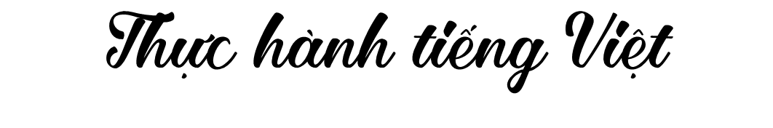

Slide 4
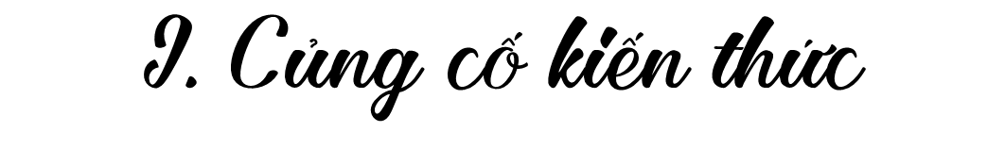
1. Nghĩa của từ ngữ
- Nghĩa của từ ngữ là nội dung (sự vật, tính chất, hành động, quan hệ…) mà từ biểu thị.
- Nhận biết nghĩa của từ ngữ trong ngữ cảnh: từng nghĩa của từ sẽ được xác định khi ta đặt nó vào ngữ cảnh, xem xét với các từ bên cạnh.

Slide 5
2. Dấu câu
- Dấu ngoặc đơn có công dụng đánh dấu phần chú thích (giải thích, thuyết minh, bổ sung thêm)
- Dấu ngoặc kép dùng để đánh dấu từ ngữ, câu, đoạn dẫn trực tiếp lời của nhân vật. Lời nói đó có thể là một từ hay cụm từ.

Slide 6

3. Biên pháp tu từ
a. So sánh
- Khái niệm: Là đối chiếu sự vật, sự việc này với sự vật, sự việc khác có nét tương đồng để làm tăng sức gợi hình, gợi cảm cho sự diễn đạt.
- Tác dụng: So sánh vừa giúp cho việc miêu tả các sự vật cụ thể, sinh động; vừa có tác dụng bộc lộ tình cảm, cảm xúc.
- Cách nhận biết: có từ “như, bằng, hơn, kém, giống,…”

Slide 7
3. Biên pháp tu từ
b. Nhân hóa
- Khái niệm: Là cách gọi hoặc tả con vật, cây cối, đồ vật, hiện tượng thiên nhiên bằng những từ vốn để tả con người.
- Tác dụng: làm cho đối tượng trở nên gần gũi, biểu thị được những suy nghĩ, tình cảm của con người…
- Cách nhận biết: chị ong, chú chim..

Slide 8
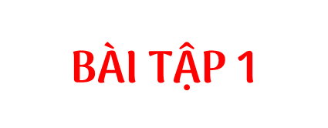
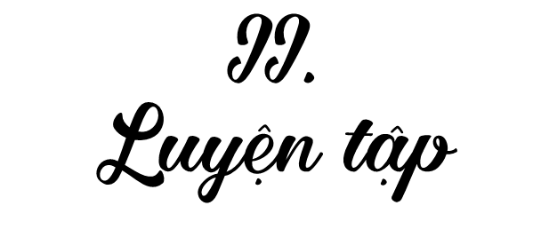
- Thở (Mái lá khoan thai thở làn khói nhẹ): phả ra, tỏa ra.
- Thở (Em bé thở đều đều khi ngủ say): hoạt động của con người – hít không khí vào lồng ngực, vào cơ thể rồi đưa trở ra qua mũi, miệng.

Slide 9
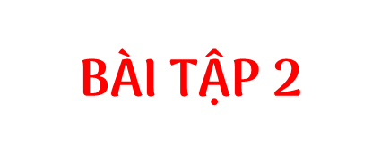

Tìm các từ láy trong bài thơ. Chọn một từ để giải thích nghĩa và nêu tác dụng của việc dung từ láy đó.

Slide 10
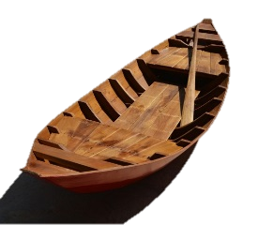
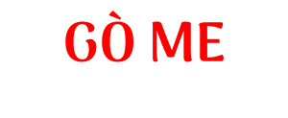
Quê tôi đó! Mặt trông ra bể, Đóm hải đăng tắt lóe đêm đêm. Con đê cát đỏ cỏ viền, Leng keng nhạc ngựa ngược lên chợ Gò. Ruộng vây quanh, bốn mùa gió mát, Lúa Nàng - keo chói rực mặt trời. Ao làng trăng tắm, mây bơi, Nước trong như nước mắt người tôi yêu. Quê tôi sớm sớm, chiều chiều, Lao xao vườn mía. Mái lá khoan thai thở làn khói nhẹ, Những chị, những em má núng đồng tiền. Nọc cấy, tay tròn, nghiêng nón làm duyên, Véo von điệu hát cổ truyền. Tre thôi khúc khích, mây chìm lắng nghe:
“Hò ơ... Trai Biên Hòa lụy gái Gò Me, Không vì sắc lịch, mà chỉ vì mê giọng hò”.
Ôi, thuở ấu thơ, Cắt cỏ, chăn bò. Gối đầu lên áo, Nằm dưới làn me, nghe tre thổi sáo. Lòng nghe theo bướm, theo chim, Mạ non cong vắt lưỡi liềm, Lá xanh như dải lụa mềm lửng lơ.
[…]Tôi nằm trên võng mẹ đưa, Có chim cu gáy giữa trưa hanh nồng. Tiếng ai vút đầu bông lúa chín, Gió dìu vương xao xuyến bờ tre:
“Hò ơ... Trai Biên Hòa lụy gái Gò Me Không vì sắc lịch, mà chỉ vì mê giọng hò!” Chị tôi má đỏ thẹn thò, Giã me bên trã canh chua ngọt ngào.

Slide 11
- Các từ láy trong bài thơ: đêm đêm, leng keng, sớm sớm, chiều chiều, lao xao, véo von, khúc khích, lửng lơ, xao xuyến, thẹn thò

Slide 12
→ Tác dụng: Giúp cho câu thơ thêm sinh động, gợi hình, gợi cảm. Nhà thơ đã gợi nên được trạng thái bâng khuâng của sự vật, giúp cho sự vật thêm gần gũi với con người, cũng có những nỗi niềm cảm xúc như con người, ...
- Xao xuyến (Gió dìu vương xao xuyến bờ tre): trạng thái xúc động kéo dài, khó dứt

Slide 13


Véo von điệu hát cổ truyền (Tre thôi khúc khích, mây chìm lắng nghe)
Hò... ơ... Trai Biên Hòa lụy gái Gò Me Không vì sắc lịch, mà chỉ vì mê giọng hò
- Dấu ngoặc đơn: có công dụng đánh dấu phần bổ sung thêm thông tin cho phần trước đó.
- Dấu ngoặc kép: có tác dụng đánh dấu từ ngữ, câu, đoạn dẫn trực tiếp.

Slide 14

VD | BPNT | TÁC DỤNG
a,
b,
c,
d,
- nhân hóa: trăng tắm, mây bơi
- so sánh: nước trong- nước mắt người yêu
→ Tác dụng: Để làm nổi bật lên độ trong của nước và khung cảnh yên bình của quê hương.
→ Tác dụng: làm cho cây cối có hồn, khung cảnh trở nên sinh động.
- nhân hóa: tre thổi sáo
→ Tác dụng: làm tăng sức gợi hình, gợi cảm cho câu thơ.
- so sánh: lá xanh- dải lụa
- nhân hóa: tre khúc khích, mây lắng nghe
→ Tác dụng: làm cho sự vật có hồn, sinh động hơn, thu hút người đọc

Slide 15
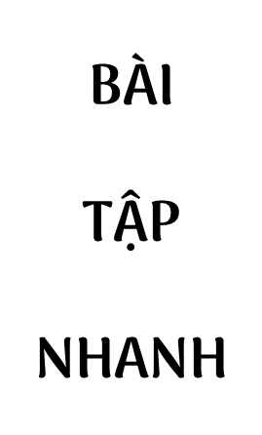
Hãy viết đoạn văn (khoảng 5-7 câu) nêu cảm nhận về biện pháp tu từ mà em thích nhất được sử dụng trong đoạn thơ từ “Ôi, thuở ấu thơ” đến “Lá xanh như dải lụa mềm lửng lơ.”

